Slide 1

THE WORLD IS QUIET. THE SYSTEM IS NOT.
自制作概念图｜基于《Project Zomboid》马镇教堂场景创作；建筑参考出自The Indie Stone官方Build 42更新资料。
Notes:
开场双帧动画说明：本页自动淡化切换至第2页，利用两张已审定封面图、轻微推近与冷暖叠色营造动图效果。
图像说明：自制作概念图，基于《Project Zomboid》马镇教堂场景创作；建筑参考出自The Indie Stone官方Build 42更新资料。

Slide 2

《Project Zomboid》
Steam商店页与社群营销拆解报告
硬核生存品类的全球化发行与社区运营密码
张铧心 · 2026年10月
自制作概念图｜基于《Project Zomboid》马镇教堂场景创作；建筑参考出自The Indie Stone官方Build 42更新资料。
Notes:
图像说明：自制作概念图，基于《Project Zomboid》马镇教堂场景创作；建筑参考出自The Indie Stone官方Build 42更新资料。
本页与第1页构成开场双帧效果。

Slide 3
EXECUTIVE SUMMARY
结论先行：深度、真实与共创，构成长线增长飞轮
公开网页与API数据截面：2026年10月5日
59,119
124,995
92.9%
66,070
截面同时在线
历史峰值
SteamDB评分
Workshop物品
SteamDB公开嵌入图
2026年8月9日
约48.6万条评测
检索截面
01
产品定位
02
商店页转化
03
社区与UGC
核心卖点不是画面，而是极其深度的生存模拟系统。近乎偏执的真实感，建立了难以替代的差异化定位。
实机演示、精准标签与真实口碑共同筛选硬核玩家。“玩起来是什么样”比“看起来什么样”更有转化力。
Discord承接反馈，Workshop承接创作。玩家不是被动等待更新，而是在参与游戏的进化过程。
来源：SteamDB、Steam Store、Steam Workshop、The Indie Stone官方站点；访问日期：2026年10月5日。
03
Notes:
SteamDB Charts: https://steamdb.info/app/108600/charts/
Steam Store: https://store.steampowered.com/app/108600/Project_Zomboid/
Steam Workshop: https://steamcommunity.com/app/108600/workshop/
访问日期：2026-10-05。

Slide 4

01 / PRODUCT POSITIONING
一、产品与市场定位
用“近乎偏执的真实感”建立不可替代的品类心智
1.1 核心卖点提炼
《Project Zomboid》由英国独立工作室 The Indie Stone 开发，2013年11月在Steam开启抢先体验，至今持续更新超过十年。
它的核心卖点不是画面，而是极其深度的生存模拟系统。玩家需要管理饥饿、口渴、疲劳、情绪、伤病甚至无聊感，同时建造庇护所、搜集资源、对抗僵尸。
所有资源都有腐烂时间、所有技能都需要反复练习才能提升。这种近乎偏执的真实感，让它形成了难以替代的差异化定位。
出自Steam《Project Zomboid》官方商店页截图，访问日期：2026年10月5日。
资源采集
→
建造基地
→
应对威胁
→
探索地图
→
死亡复盘
→
技能与知识积累
↺ 回到资源采集｜死亡不是终点，是下一次生存的知识资产。
定位判断：这不是一款用画面吸引所有人的产品，而是一款用系统深度筛选核心玩家、再用长线内容不断加深关系的产品。
04
Notes:
Steam Store: https://store.steampowered.com/app/108600/Project_Zomboid/
官方商店页发行日期：2013-11-08；截图与功能描述来自官方商店页。访问日期：2026-10-05。

Slide 5
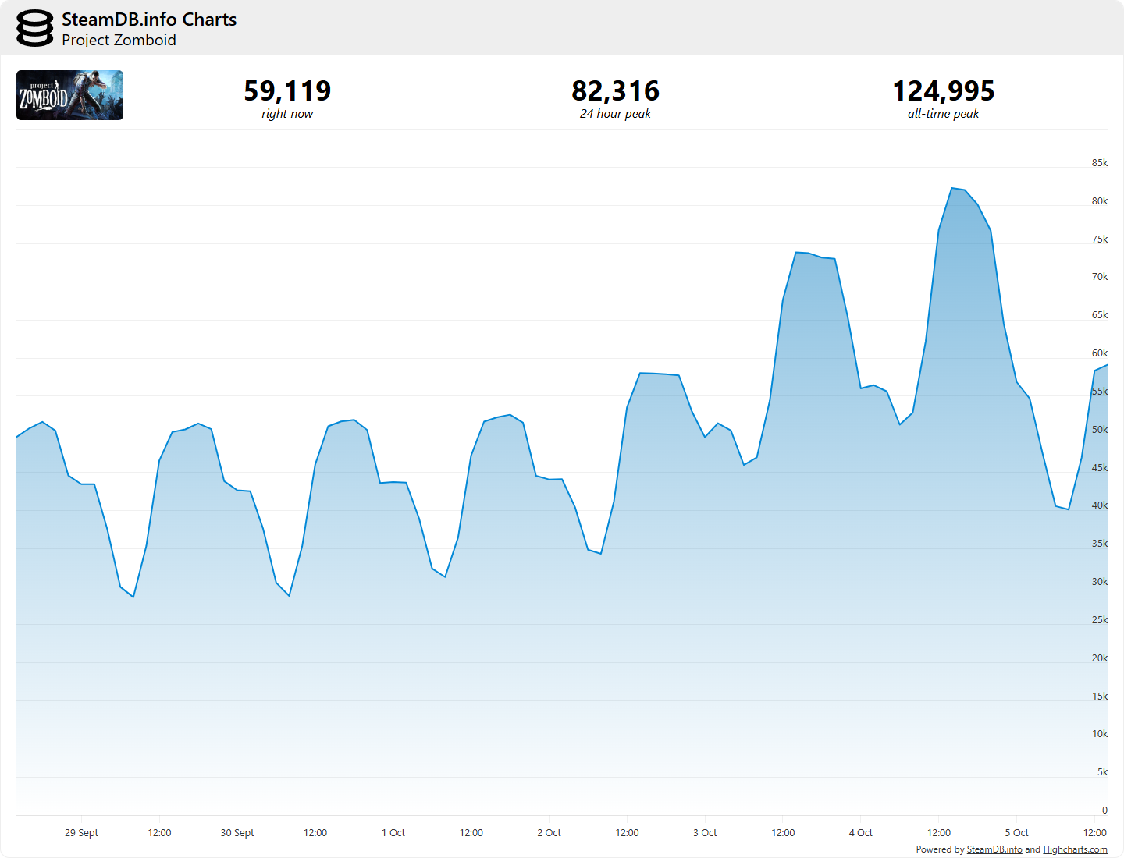
02 / MARKET PERFORMANCE
十年以上抢先体验，仍然维持高在线与高评测密度
在线曲线是长生命周期与版本更新共同作用的结果
59,119
截面同时在线
公开嵌入图
82,316
24小时峰值
截面值
124,995
历史峰值
2026-08-09
出自SteamDB《Project Zomboid》公开图表嵌入页，访问日期：2026年10月5日；在线数据会实时变化。
判断：一款已经发售超过十年的独立游戏，仍能在大版本周期中重新抬高峰值，说明其核心系统、内容扩展与社区回流机制形成了长期复利。
05
Notes:
SteamDB Charts: https://steamdb.info/app/108600/charts/
截面同时在线59,119；24小时峰值82,316；历史峰值124,995，日期2026-08-09。访问日期：2026-10-05。
SteamDB完整页面受Cloudflare验证保护，本报告未绕过验证，使用公开嵌入图。

Slide 6
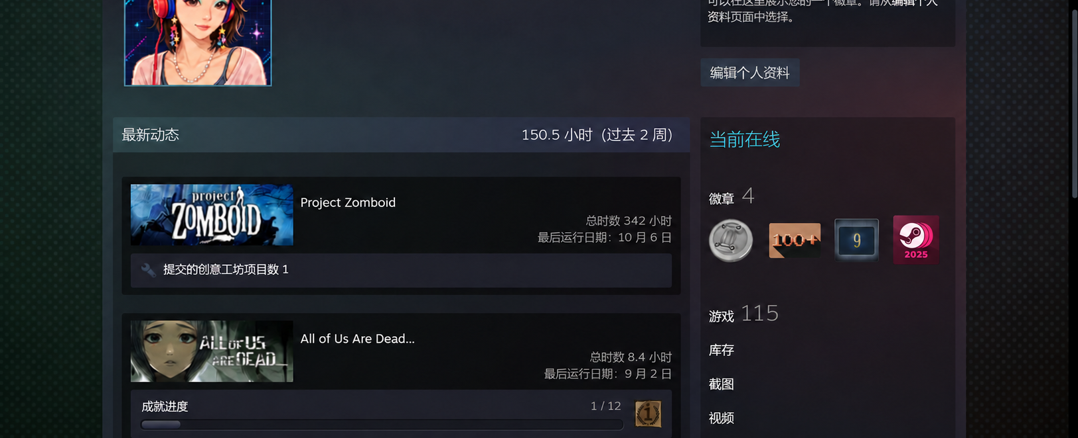
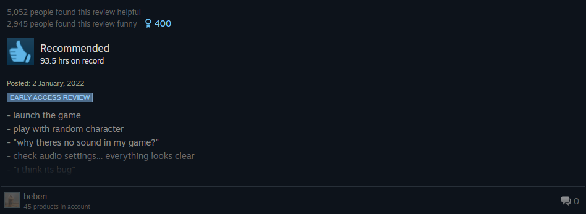
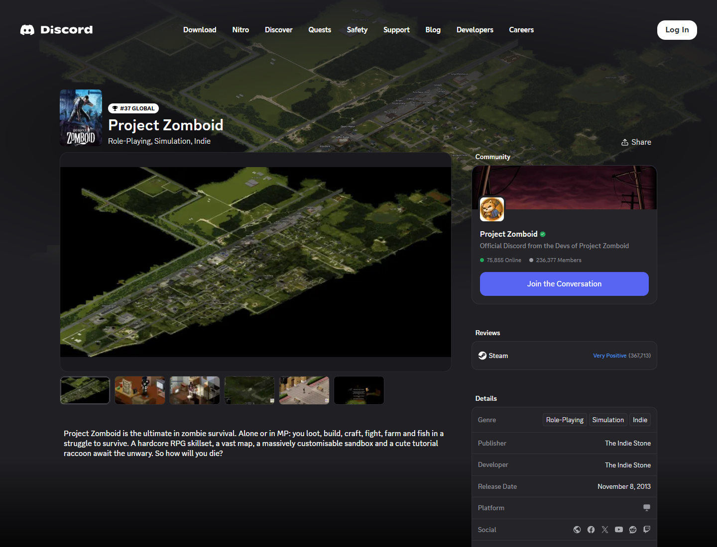
03 / AUDIENCE
核心用户：愿意研究系统、承受失败、参与共创的硬核PC玩家
画像基于Steam评测、公开数据与社区观察，并非平台官方人口统计结论
作者提供的Steam个人主页截图，展示342小时游玩记录、徽章与创意工坊身份。
Steam最有价值英文评测：5,052人认为有用；访问日期：2026年10月7日。
Discord官方公开页：约23.6万成员；访问日期：2026年10月7日。
01
偏好
02
行为
03
动机
04
社区角色
策略、模拟经营、沙盒生存与Roguelike；不追求短促爽感，享受规划资源和制定策略。
长时游玩、查攻略、多人协作、反复复盘；愿意花时间研究底层机制。
在高压环境下逐渐建立掌控感；死亡不是失败终点，而是下一次生存的知识资产。
从消费者变成测试者、答疑者、服务器组织者，甚至亲手制作模组。
数据支撑：近50万条Steam评测，约93%好评；俄语评测约13.85%，西班牙语合计约15.15%；官方Discord成员超过23万。
核心判断：用户不是被“讨好”的，而是被高密度系统与高自由度长期留下来的。
06
Notes:
用户画像为策略分析，不是Steam公开的人口统计数据。
作者个人主页截图由作者提供，显示Project Zomboid总时数342小时、4枚徽章及创意工坊身份；截图时间为2026年10月。
英文评测：https://steamcommunity.com/app/108600/reviews/?browsefilter=toprated&filterLanguage=english&p=1；5,052人认为有用，访问日期：2026-10-07。
Discord官方游戏页：https://discord.com/game/project-zomboid-426526722322726912；公开页显示约23.6万成员，访问日期：2026-10-07。
Steam评测语言占比使用2026-10-05 API截面：俄语13.85%，西班牙语（西班牙+拉美）15.15%。

Slide 7
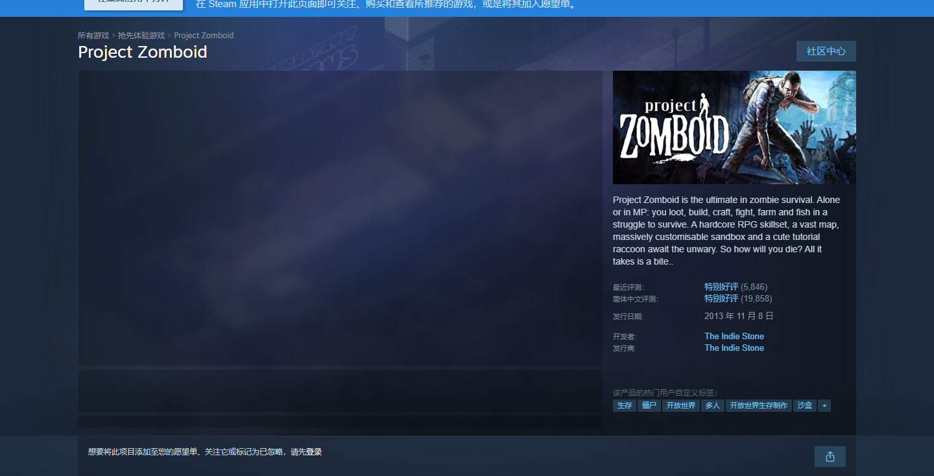
04 / STORE PAGE
Steam商店页：先让玩家看懂，再让标签找到对的人
复古像素画面不回避，系统深度与实机压力被放在第一优先级
标签组合
Survival
Zombies
Open World
Multiplayer
Sandbox
Crafting
Simulation
RPG
简介策略
不堆砌华丽辞藻，直接告诉玩家要管理需求、建造基地、搜集资源并反复死亡。直白文案筛选出真正喜欢硬核生存的玩家。
出自Steam《Project Zomboid》官方商店页，访问日期：2026年10月5日。
标签与简介均来自Steam官方商店页；访问日期：2026年10月5日。
核心洞察：商店页转化取决于标签是否精准匹配核心受众、实机是否真实呈现核心玩法；对硬核品类，“玩起来是什么样”更有转化力。
07
Notes:
Steam Store: https://store.steampowered.com/app/108600/Project_Zomboid/
公开标签包括Survival、Zombies、Open World、Multiplayer、Open World Survival Craft、Sandbox、Crafting、Building、Simulation、RPG等。访问日期：2026-10-05。

Slide 8
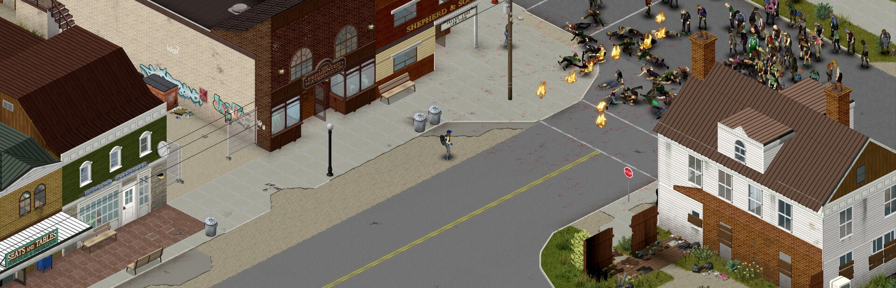
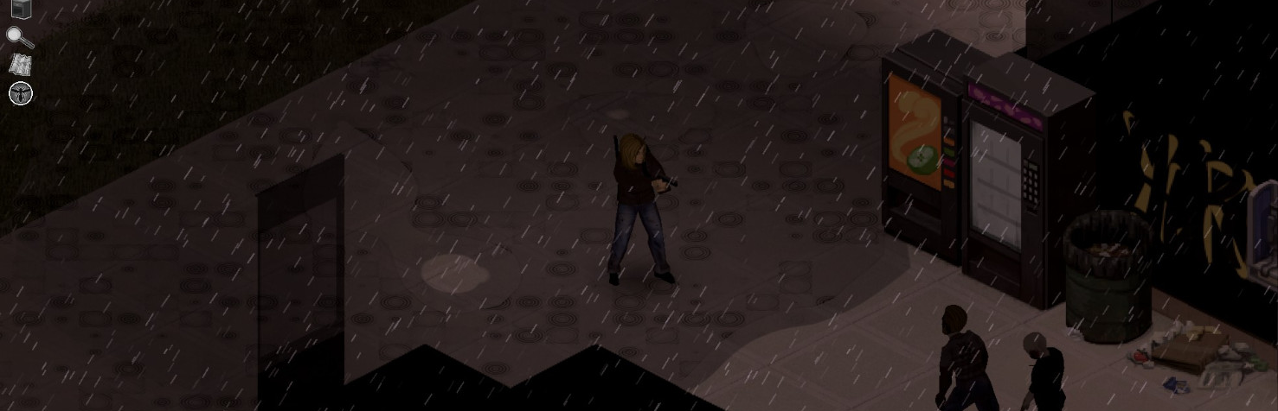
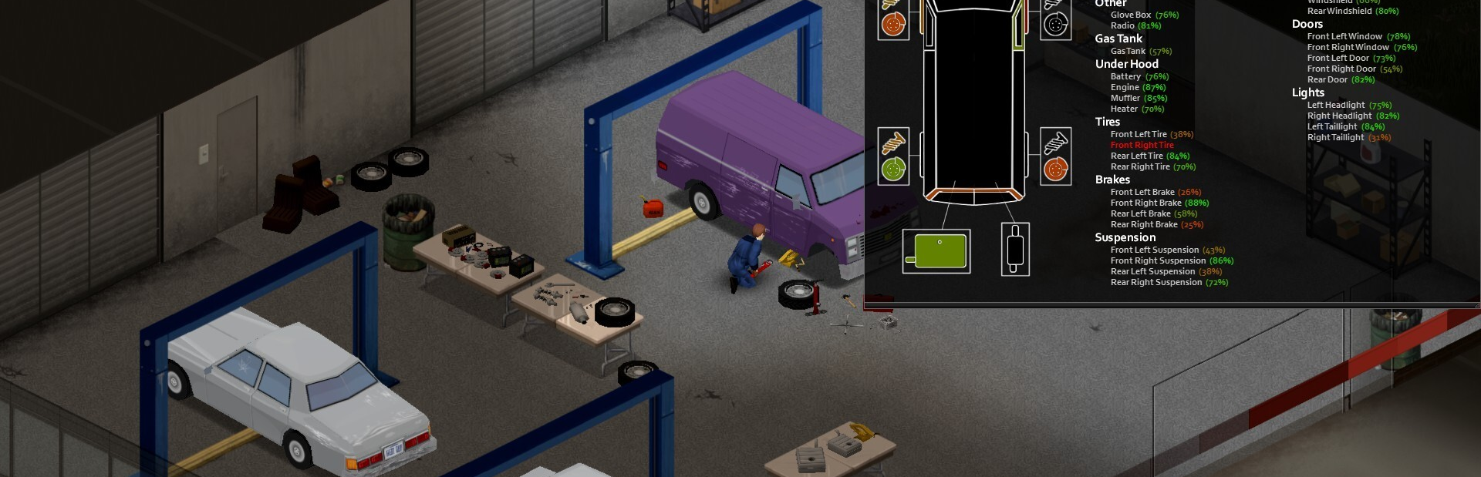
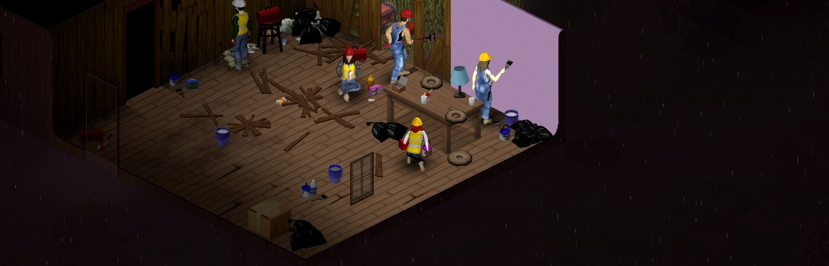
05 / VISUAL STRATEGY
实机画面不是“素材不足”，而是对核心玩家的承诺
围堵、黑暗、建造、车辆与多人协作，共同回答“玩起来是什么样”
大规模尸潮与火场
出自Steam官方商店页
雨夜近身战斗
出自Steam官方商店页
车辆维修系统
出自Steam官方商店页
多人建造与协作
出自Steam官方商店页
对于硬核品类，“玩起来是什么样”比“看起来什么样”更有转化力。
08
Notes:
图片均来自Steam《Project Zomboid》官方商店页媒体库。https://store.steampowered.com/app/108600/Project_Zomboid/
访问日期：2026-10-05。

Slide 9
06 / CONVERSION FUNNEL
从点击到购买：四层信息必须讲同一件事
不是把素材堆满，而是让每一层都强化“硬核、自由、真实生存”
01
点击
Logo、僵尸题材、俯视角实机
02
理解
生存／建造／沙盒／开放世界
03
验证
高好评率、海量评测、Workshop
04
筛选
接受高难度与反复死亡的玩家
前15秒：快速回答核心玩法
评测页：把承诺交给玩家验证
09
Notes:
转化漏斗为基于Steam商店页结构与公开素材的策略拆解。
Steam Store: https://store.steampowered.com/app/108600/Project_Zomboid/ 访问日期：2026-10-05。

Slide 10
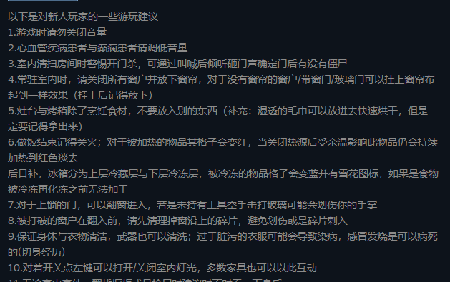
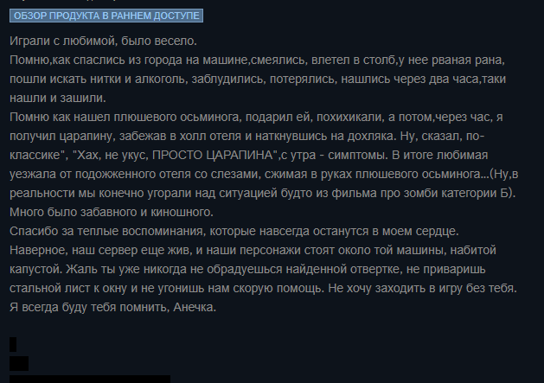
07 / REVIEWS
玩家口碑既是转化证据，也是全球需求地图
三语评测均来自Steam“发布至今最有价值”列表，票数为访问时截面
ENGLISH｜5,052人认为有用
简体中文｜3,033人认为有价值
РУССКИЙ｜1,524人认为有用
“10/10 what a great zombie-survival game”
“以下是对新人玩家的一些游玩建议”
“Спасибо за теплые воспоминания…”
口碑推力
玩家在购买前会看评测，而高赞内容反复呈现“高密度细节、失败复盘、玩家互助与共同记忆”。这些真实叙事与“硬核、自由、Mod”偏好相互验证，进一步降低购买决策的不确定性。
来源：Steam Community最有价值评测页（英语／简体中文／俄语）；访问日期：2026年10月7日。语言分布API截面：英语43.10%、西语15.15%、俄语13.85%、中文6.55%。
10
Notes:
英文：https://steamcommunity.com/app/108600/reviews/?browsefilter=toprated&filterLanguage=english&p=1；5,052人认为有用。
简中：https://steamcommunity.com/app/108600/positivereviews/?browsefilter=toprated&filterLanguage=schinese&p=1&l=schinese；3,033人认为有价值。
俄语：https://steamcommunity.com/app/108600/positivereviews/?browsefilter=toprated&filterLanguage=russian&p=1&l=russian；1,524人认为有用。
三页访问日期：2026-10-07。截图为Steam公开页面原貌，仅在版面内裁切。
语言分布仍使用Steam Reviews API 2026-10-05截面：英语43.10%、西语合计15.15%、俄语13.85%、巴西葡语7.70%、中文简繁合计6.55%。

Slide 11
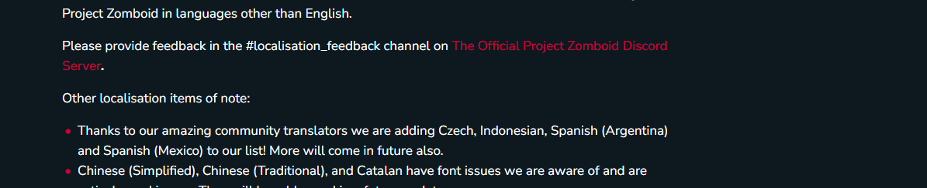
08 / DISCORD
Discord不是客服渠道，而是共同构建游戏生态的阵地
公开邀请API验证规模；官方博客验证反馈机制
236,377
75,855
服务器成员
当时在线
官方公开页截面
官方公开页截面
3.1 频道架构与验证边界
完整频道列表需要进入服务器后才能可靠确认，因此本报告不把未验证频道名称当作证据。可验证的是：官方服务器身份、公开规模，以及 #localisation_feedback 反馈入口。
出自Discord官方Project Zomboid公开页，访问日期：2026年10月7日。
3.2 开发者与玩家的互动机制
开发进度通过官方博客持续公开；社区承接问题反馈、测试讨论与玩家互助。玩家不是被动等待更新，而是在参与游戏的进化过程。
核心洞察：社区运营的核心不是官方发多少公告，而是能否让玩家生产内容、互相帮助，并在社区中获得成就感。
11
Notes:
官方Discord：https://discord.com/invite/theindiestone
Discord官方游戏页：https://discord.com/game/project-zomboid-426526722322726912；截图显示236,377成员、75,855在线；访问日期2026-10-07。
公开邀请API同时验证Guild ID 136501320340209664及官方描述 Official Discord from the Devs of Project Zomboid。
Build 42.20: https://projectzomboid.com/blog/news/2026/07/project-zomboid-build-42-20-released/
频道完整列表需要加入服务器后才能可靠确认，本页不使用未验证频道名称。

Slide 12
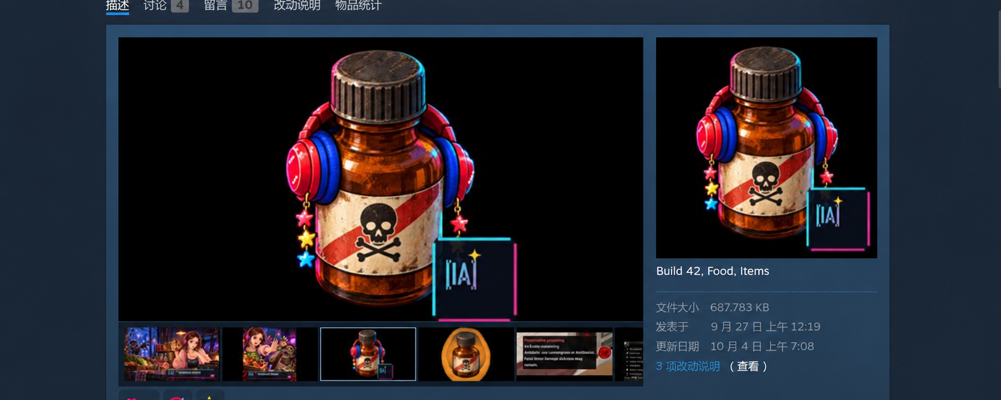

09 / MOD ECOSYSTEM
模组生态与创作者案例
从66,070个Workshop物品，到作者本人制作并发布的《防腐剂》模组
作者提供的《防腐剂》Steam Workshop主页截图，2026年10月。
3.3 从玩家到创作者
代表作《防腐剂》面向Build 42，在食物保鲜、全局腐败速度、中毒与解毒反馈之间做了一套完整系统。
4,431 不重复访客｜1,480 当前订阅｜182 当前收藏｜4个讨论｜10条留言
《防腐剂》属于长尾个人创作者作品，价值在于完整闭环能力，而非规模。
创作者获得真实订阅与反馈，玩家获得新系统内容，官方则扩大可玩边界。
动态图为作者提供素材；放映时循环播放。
模组订阅截面来源：各Steam Workshop公开物品页；头部对比值经核实后更新，访问日期：2026年10月7日。
12
Notes:
本页全部素材由作者提供。Steam Workshop物品ID：3814649025。
作者截图显示：4,431不重复访客、1,480当前订阅者、182当前收藏、4个讨论、10条留言；截图时间为2026年10月。
《防腐剂》面向Build 42，分类为Food、Items。Workshop说明采用中英双语，功能包括可调保鲜效率、全局食物保鲜、包裹寿命、冰箱与冷冻支持、中毒倒计时及治疗提示。
动态图preservative-branded.gif为作者提供的9帧循环GIF，PPT放映时播放；静态渲染只显示首帧。
对比数据（访问日期2026-10-07）：Common Sense 3,804,966；Better Sorting 3,360,165；Autotsar Motorclub 2,041,748；Food Preservation Plus 230,604；防腐剂1,480。
Common Sense：https://steamcommunity.com/sharedfiles/filedetails/?id=2875848298；Better Sorting：https://steamcommunity.com/workshop/filedetails/?id=2313387159；Autotsar Motorclub：https://steamcommunity.com/sharedfiles/filedetails/?id=2778576730；Food Preservation Plus：https://steamcommunity.com/workshop/filedetails/?id=2890748284。

Slide 13
10 / GLOBALIZATION
语言、价格与社区反馈，共同降低全球玩家的进入门槛
价格为促销期截面，不代表长期固定价格
24种界面语言
Steam商店页显示支持简体中文、繁体中文、俄文、西班牙文、法文、德文、波兰文、巴西葡萄牙文等。Build 42.20公告还直接回应中文字体与部分语言缺字问题。
本地化闭环
版本更新 → 问题披露 → Discord反馈 → 后续修复。真正的本地化运营，不只是翻译文本，而是持续维护语言体验。
美国 $16.74（-33%）｜中国 ¥62.31｜俄罗斯 ₽703｜拉美美元区 $8.36
来源：Steam商店页、SteamDB公开价格截面、The Indie Stone Build 42.20公告；访问日期：2026年10月5日。
13
Notes:
Steam Store: https://store.steampowered.com/app/108600/Project_Zomboid/（24种界面语言）
SteamDB: https://steamdb.info/app/108600/（价格截面）
促销截面：美国$16.74；中国¥62.31≈$9.29；俄罗斯₽703≈$8.43；拉美美元区$8.36。访问日期：2026-10-05。
Build 42.20: https://projectzomboid.com/blog/news/2026/07/project-zomboid-build-42-20-released/

Slide 14
11 / CORE INSIGHTS
三条核心洞察
把商店页、社区与UGC理解为同一套长线增长系统
01
长线发行
02
社区共创
03
身份转变即留存机制
长线生存品类的发行，要重视模组生态而不是仅仅依靠官方更新。
模组作者持续产出高质量内容，极大地延长游戏生命周期，并让每次回流都拥有新的玩法理由。
社区运营不是发公告，而是要把玩家变成内容的共同生产者。
《防腐剂》的订阅、收藏、讨论与留言证明，创作者可以把玩家需求转化为持续更新的系统内容。
模组作者的身份让我从玩家变成创作者。
当玩家在社区中获得“我能改变这个游戏”的掌控感时，身份转变本身就会成为最有效的留存机制。
转化效率 × 社区归属 × UGC供给 = 十年以上仍能增长的生命周期
14
Notes:
本页为基于前述公开证据形成的策略结论。

Slide 15



12 / COMPETITIVE VIEW
竞品对比：为什么《Project Zomboid》能比同类产品活得更久？
这里的“长寿”不只看年限，而是看玩家身份、内容供给与反馈链路是否持续深化
Project Zomboid
7 Days to Die
Rust
商店页策略
商店页策略
商店页策略
俯视角硬核模拟；实机演示与“How will you die?”直接筛选核心玩家。
第一人称体素生存、制作与塔防；2024年7月25日正式推出1.0，已退出抢先体验。
强调PvP、社交与服务器生存；截面约8.86万人在线，历史峰值26.23万。
模组生态
模组生态
模组生态
Steam Workshop深度集成；66,070个物品，订阅、更新与分发链路低摩擦。
Steam商店页未列Workshop；模组主要经官方论坛与Nexus等渠道分发，安装链路更分散。
Steam Workshop以皮肤等创作为主；玩法扩展更依赖服务器与第三方模组框架。
本地化深度
本地化深度
本地化深度
24种界面语言；官方Discord设#localisation_feedback，并公开回应中文字体问题。
Steam显示14种语言；覆盖核心市场，但未验证到与PZ同等公开的本地化反馈闭环。
Steam显示25种语言；全球覆盖强，社区运营重心更偏服务器与竞技生态。
核心判断：PZ的优势不是绝对规模，而是把真实商店承诺、低摩擦玩法UGC与可见反馈闭环连接成同一套飞轮。
15
Notes:
Project Zomboid Steam：https://store.steampowered.com/app/108600/；24种语言、Steam Workshop。Workshop物品66,070，访问日期2026-10-05。
7 Days to Die Steam：https://store.steampowered.com/app/251570/；正式发行日期2024-07-25、14种语言，商店页未列Steam Workshop。
7 Days to Die 1.0官方信息：https://community.thefunpimps.com/threads/v1-x-developer-diary.35064/；Stable PC Release: July 25 2024。
Rust Steam：https://store.steampowered.com/app/252490/；25种语言、Steam Workshop。Rust SteamDB：https://steamdb.info/app/252490/charts/；访问日期2026-10-07，当前88,555、历史峰值262,284。
Rust Workshop：https://steamcommunity.com/workshop/browse/?appid=252490（页面明确写有Upload new skins for Rust）；Facepunch服务器文档：https://wiki.facepunch.com/rust/creating-a-server（说明Oxide插件支持）。
对未在公开资料中验证到的机制，本页使用“未验证到”而不是断言其不存在。三张头图均出自对应Steam官方商店页。

Slide 16

对出海游戏的参考建议
尤其适用于FunPlus正在发力的SLG与模拟经营赛道
01
商店页前15秒实机演示
02
Discord设立创作者板块
让玩家快速理解“玩起来是什么感觉”
让测试、答疑、工具与UGC形成闭环
03
初期完成多语言与区域定价
04
迁移到SLG联盟社交
优先覆盖俄语、中文、西班牙语社区
把攻略、联盟管理工具与玩家共创接入社区
用真实实机筛选核心受众，用清晰社区结构承接反馈，
用创作工具与曝光机制放大UGC，再用多语言和区域价格复制增长飞轮。
背景图出自Steam《Project Zomboid》官方商店页截图，访问日期：2026年10月5日。
THE END
16
Notes:
背景图来源：Steam Store官方截图。https://store.steampowered.com/app/108600/Project_Zomboid/ 访问日期：2026-10-05。
本页建议在不改变用户原始语言风格的前提下，将前述证据转译为可执行建议。

